Slide 1

빅
분
기
데이터
석
사

Slide 2



빅
분
기
데이터
석
사

Slide 3

빅분기
현충호
이한규
정하율
장지훈
총괄
Members
정리 및 발표
시각화
검증 및 PPT

Slide 4

Topics

Slide 5
도서관과
서점이
많으면
교육열이
높은가?
&
초등학교 근처
어린이 보호구역
설정으로 인해
어린이 사고율 감소가
분명한가?

Slide 6
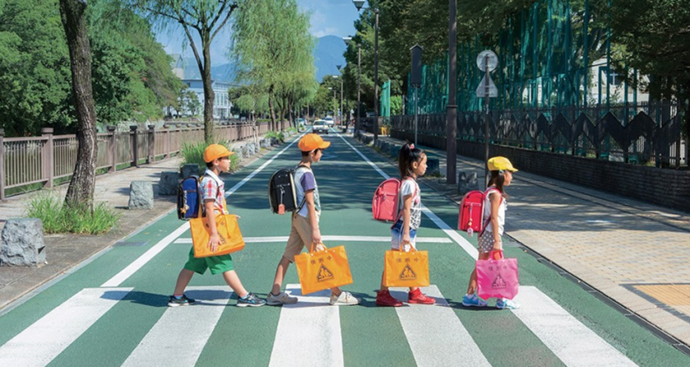
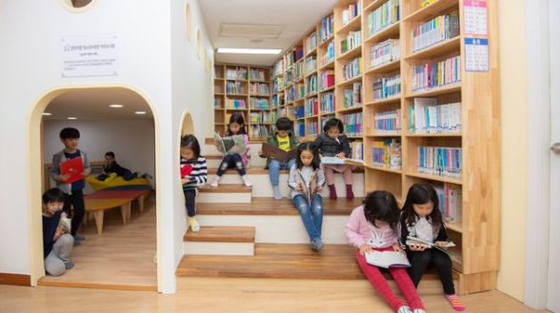
도서관과
서점이
많으면
교육열이
높은가?
&
초등학교 근처
어린이 보호구역
설정으로 인해
어린이 사고율 감소가
분명한가?

Slide 7

Schedule

Slide 8
STEP 1
STEP 2
STEP 3
주제 선정
데이터 수집
데이터 정제
시각화
검증
발표 자료 완성
발표 준비

Slide 9
STEP 1
STEP 2
STEP 3
11/9 ~ 11/20
11/21 ~ 11/27
11/28 ~ 12/4
주제 선정
데이터 수집
데이터 정제
시각화
검증
PPT
발표 준비

Slide 10

Q & A

Slide 11
감사합니다 ☺

